Slide 1


ỦY BAN NHÂN DÂN TX BUÔN HỒ
TRƯỜNG MẪU GIÁO HOA CÚC
LÀM QUEN VỚI TOÁN
            Đề tài: Dạy trẻ đếm đến 5, nhận biết chữ số 5
            Lớp: chồi 1
            Giáo viên: Đặng Thị Ngọc Hường

Slide 2

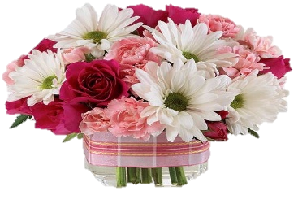
Nhạc ổn định

Slide 3

Nhạc đi lên xuống

Slide 4

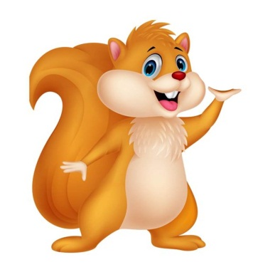

Slide 5
5

Slide 6
5
5

Slide 7
Trò chơi:
Ai tinh mắt

Slide 8



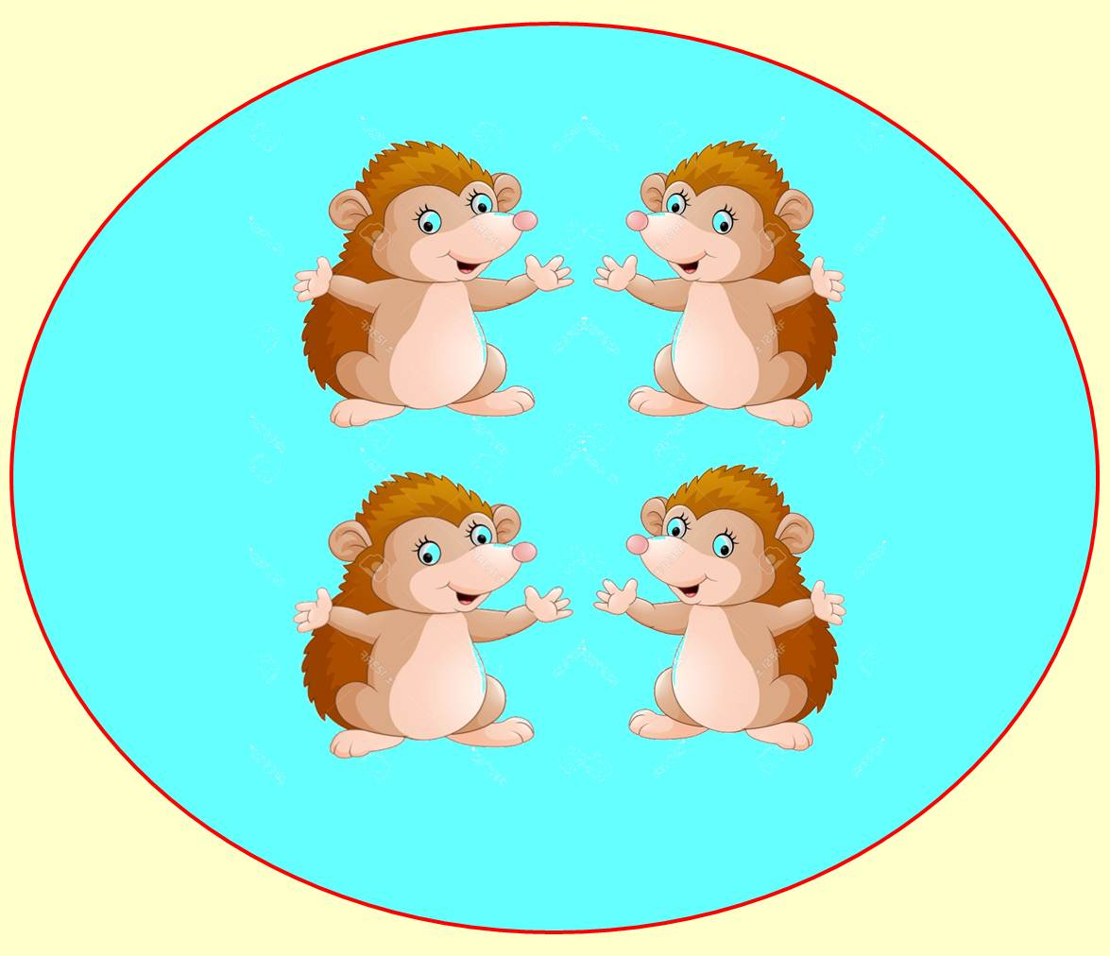
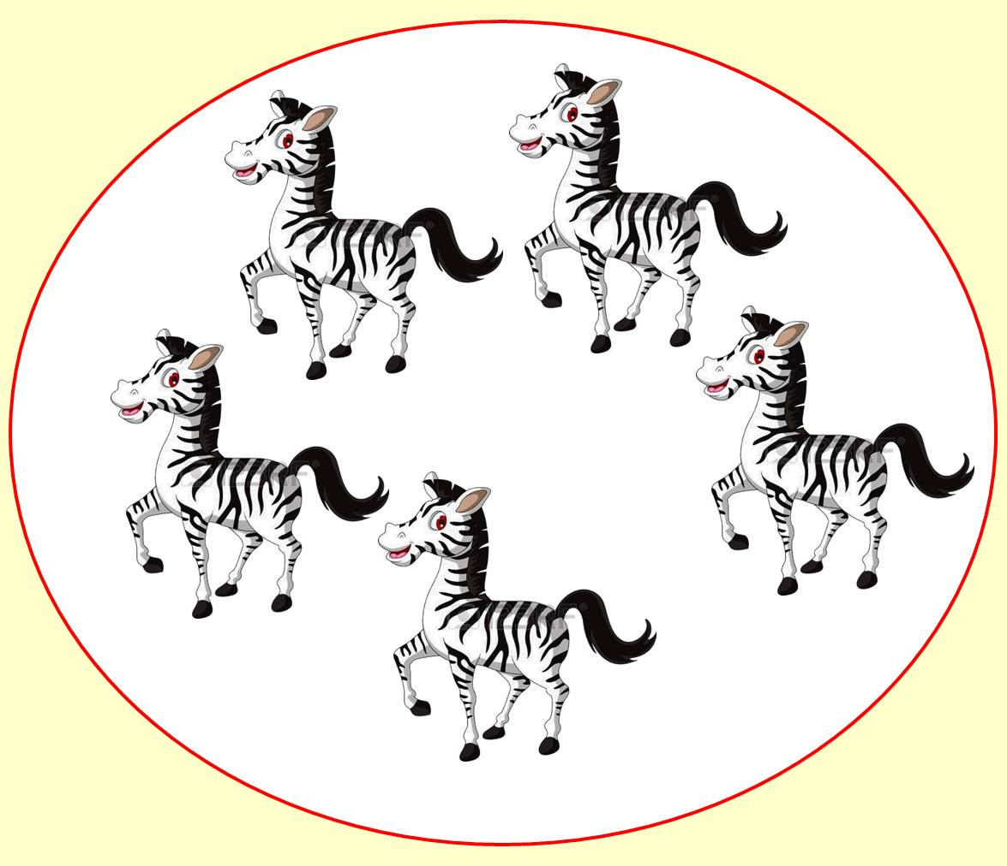
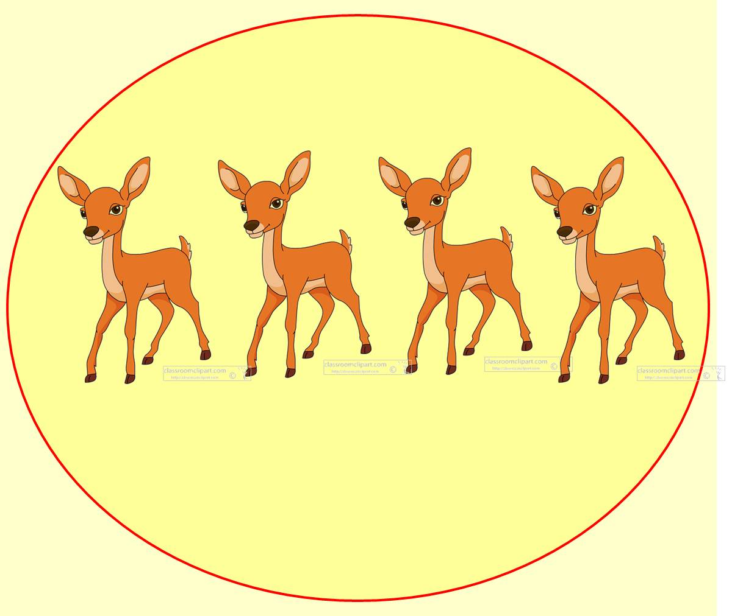

Slide 9

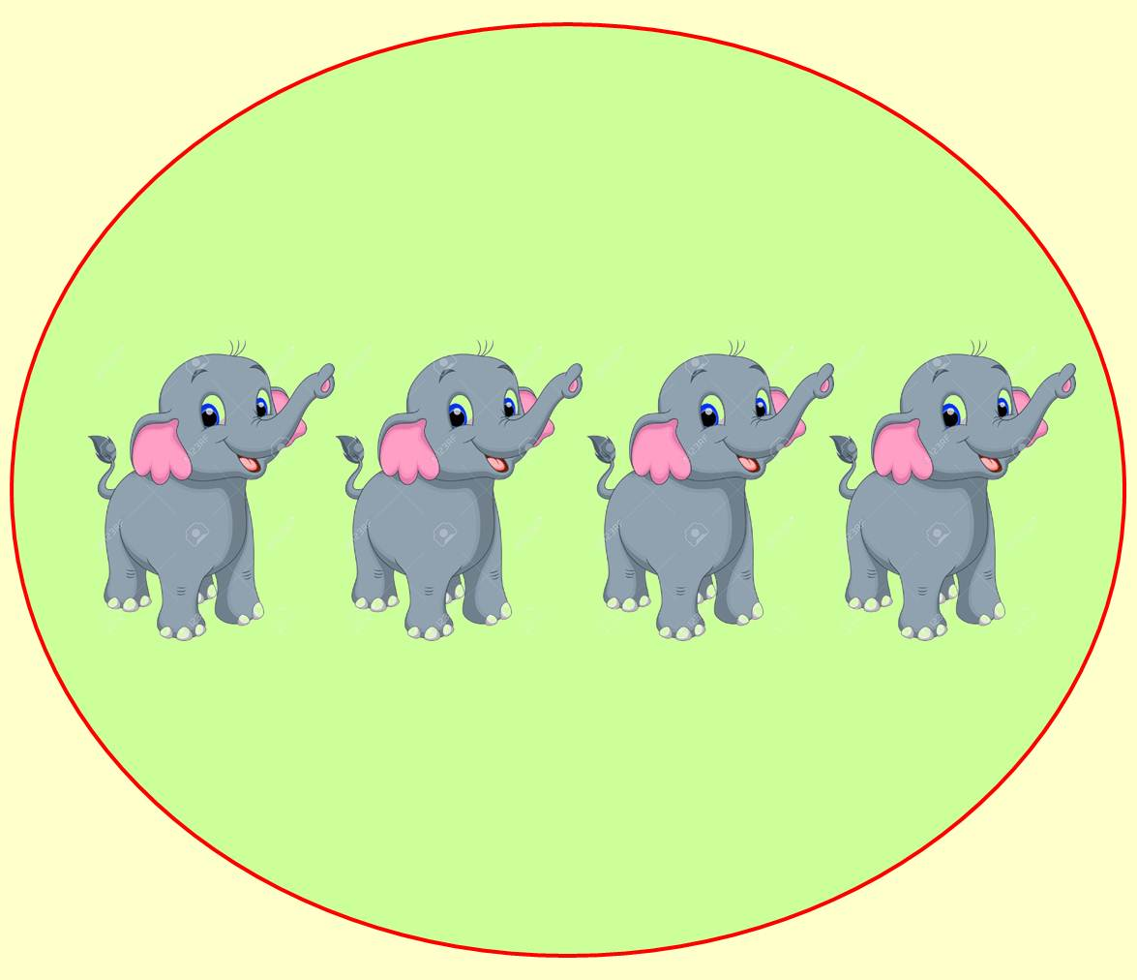
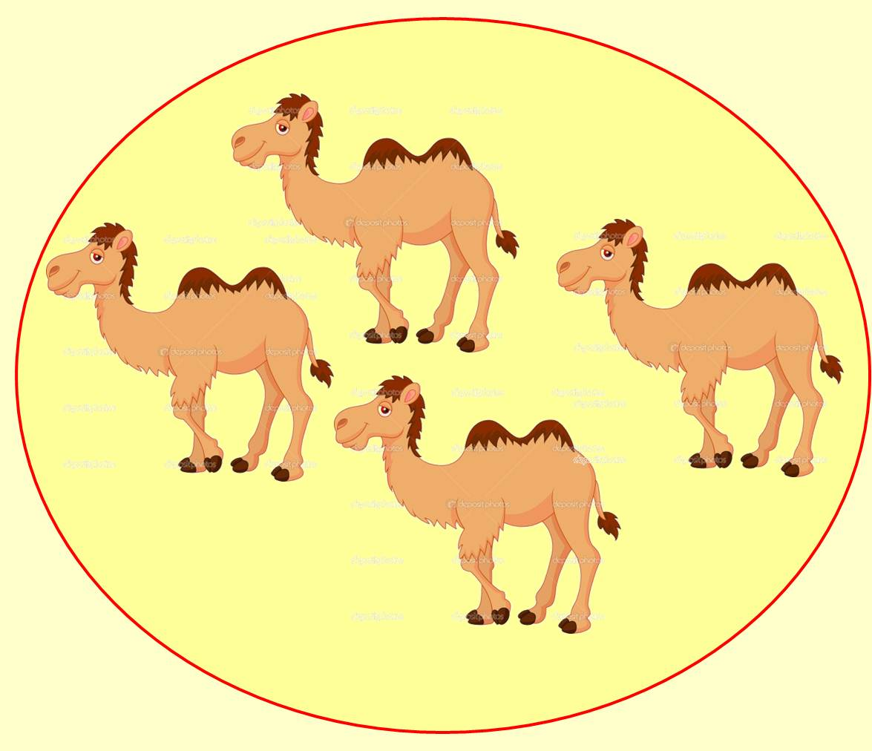
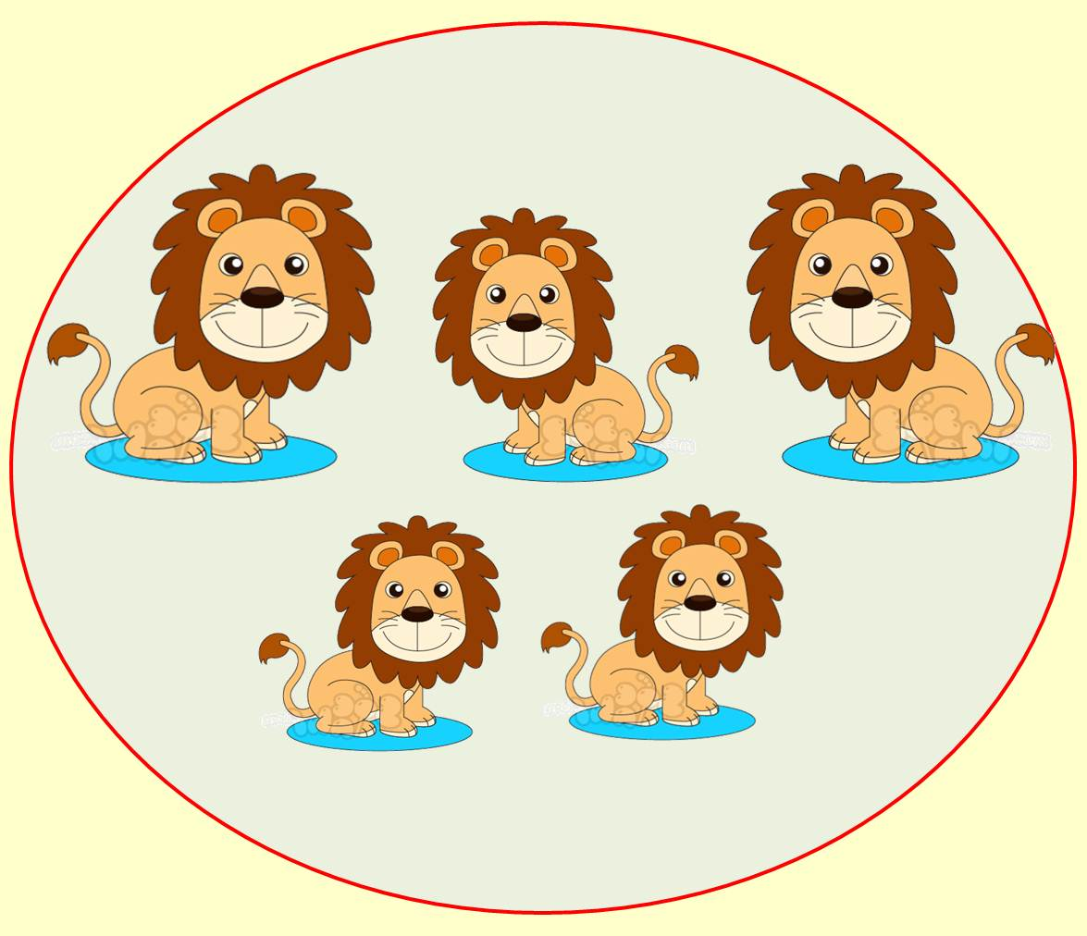

Slide 10
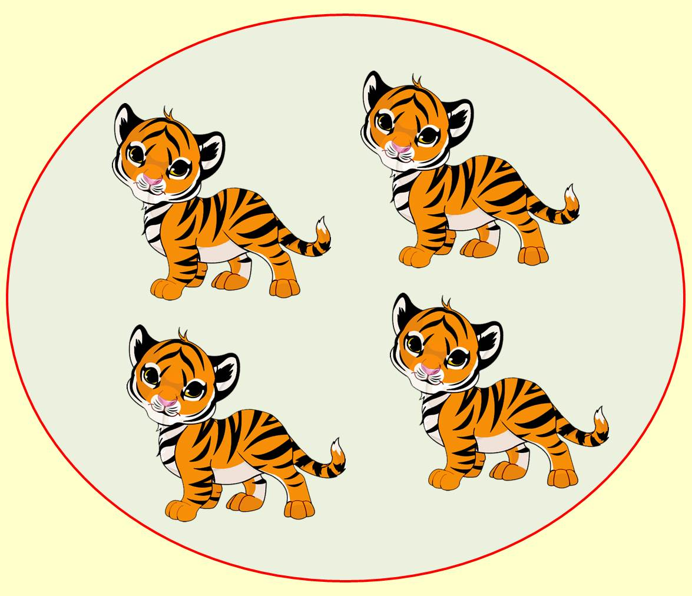
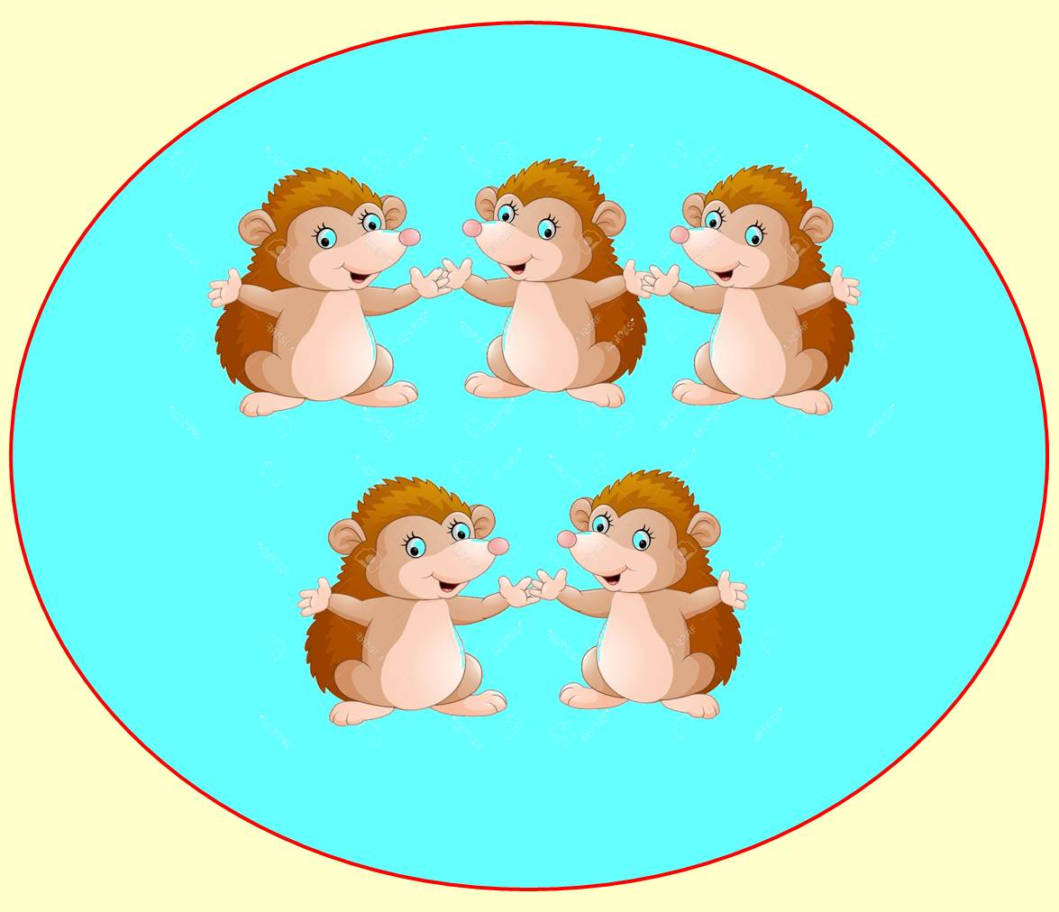
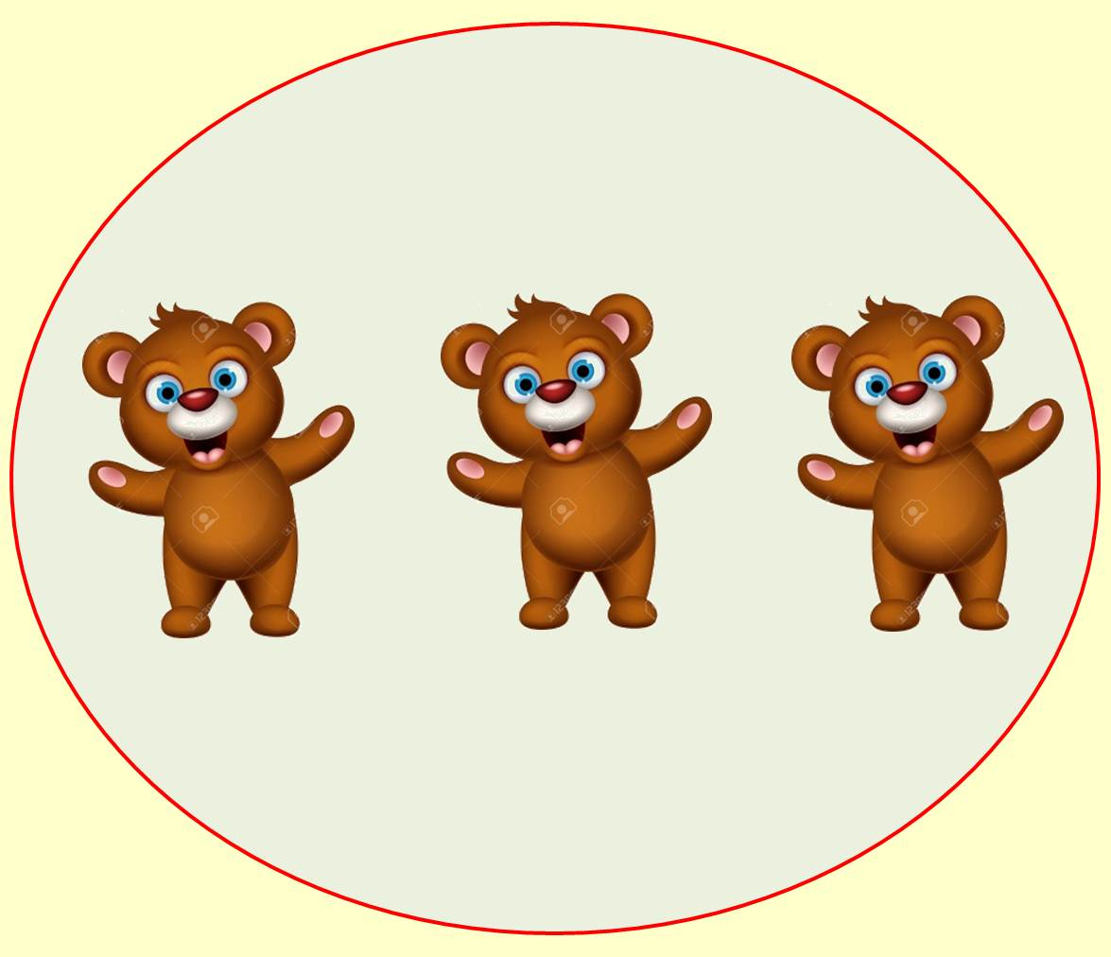

Slide 11
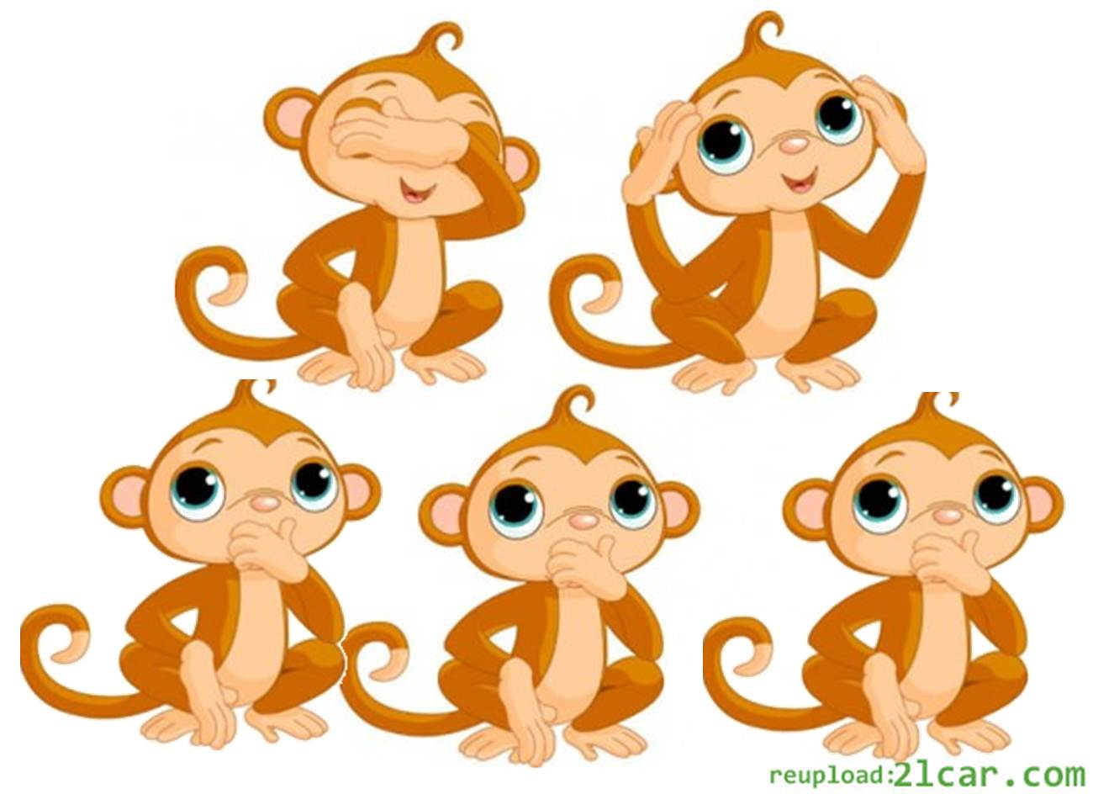

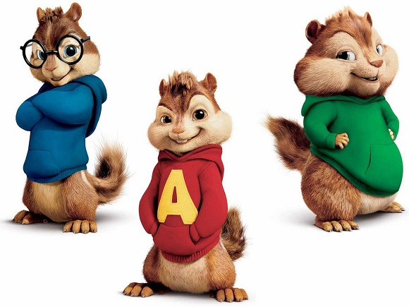

Slide 12

Trò chơi:
Về đúng số nhà

Slide 13




Chúc các cô mạnh khỏe
Chúc các bé chăm ngoan

